Slide 1
ГБДОУ детский сад № 82 компенсирующего вида Невского района г. Санкт-Петербурга
ПРЕЗЕНТАЦИЯ
«Дикие животные»
М.С. Григорьева
воспитатель

Slide 2
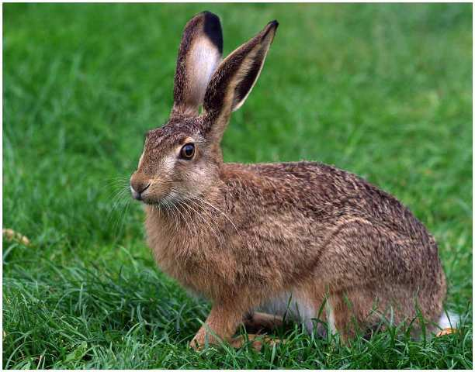
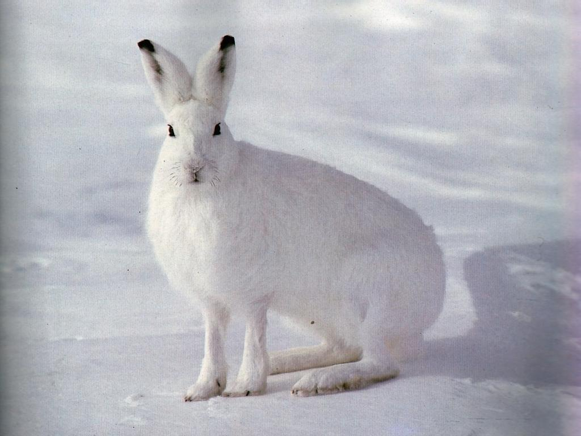
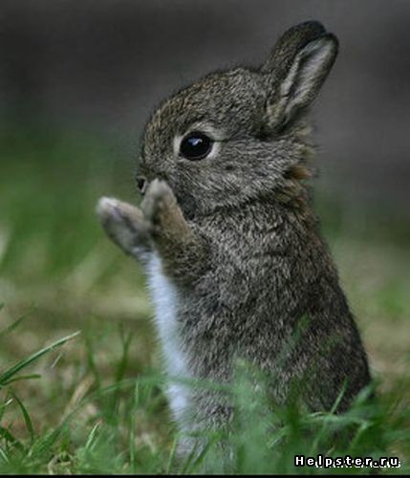
Комочек пуха, Длинное ухо. Прыгает ловко, Любит морковку.

Slide 3
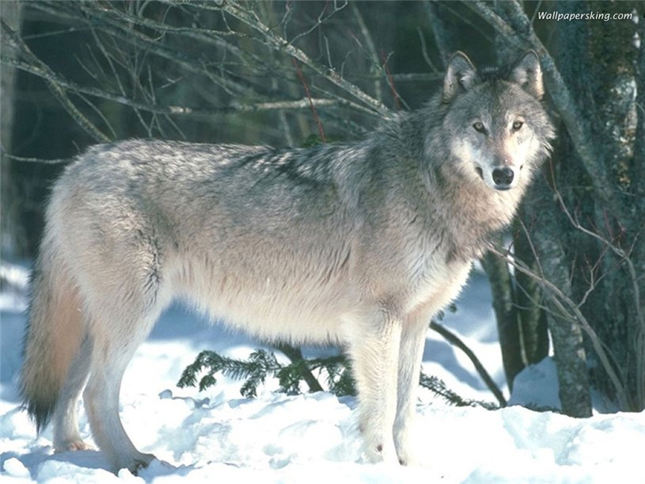
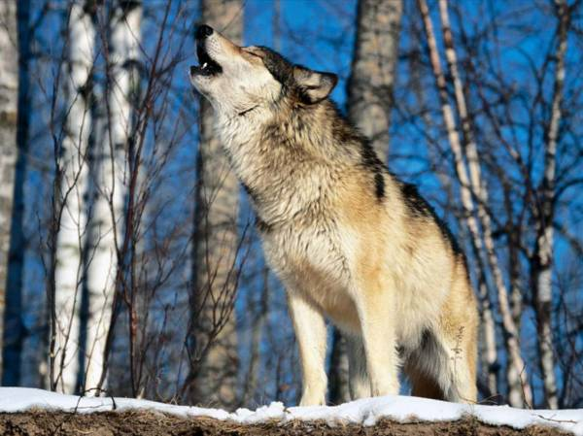
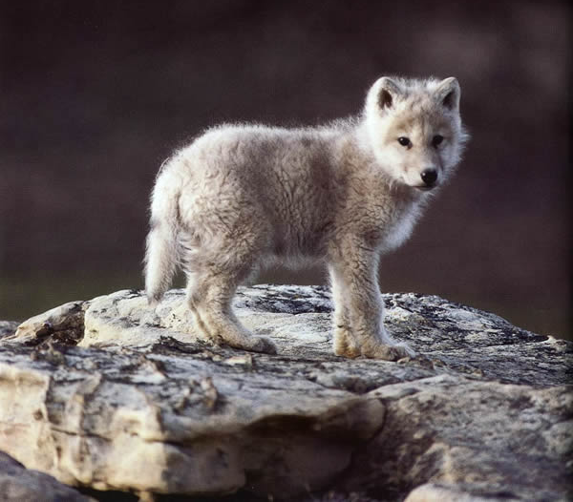
Все время по лесу он рыщет, Он в кустах кого-то ищет. Он из кустов зубами щелк, Кто скажите это - …

Slide 4
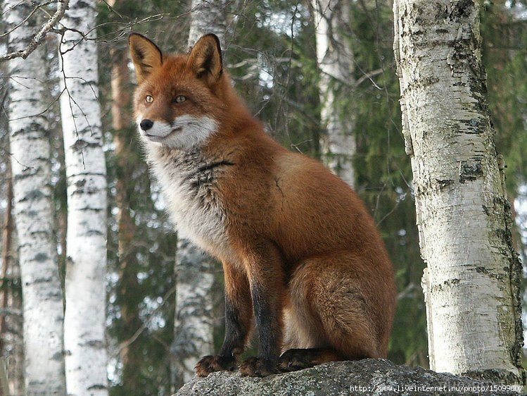
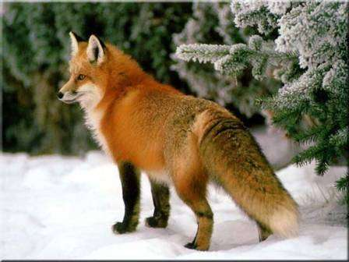
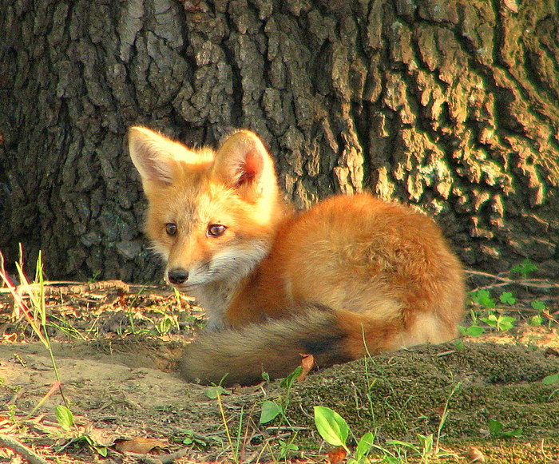
Хитрая плутовка, Рыжая головка, Пушистый хвост-краса Кто это? ...

Slide 5
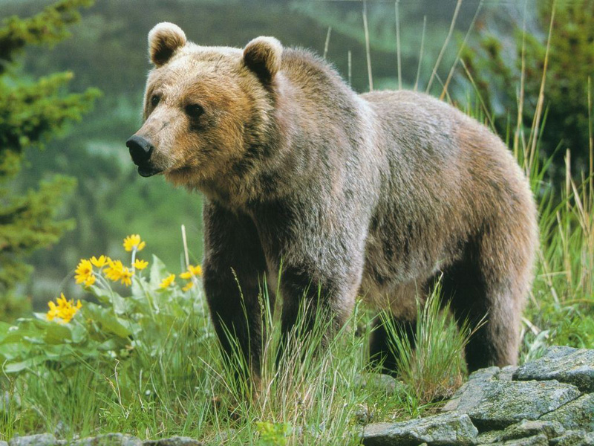
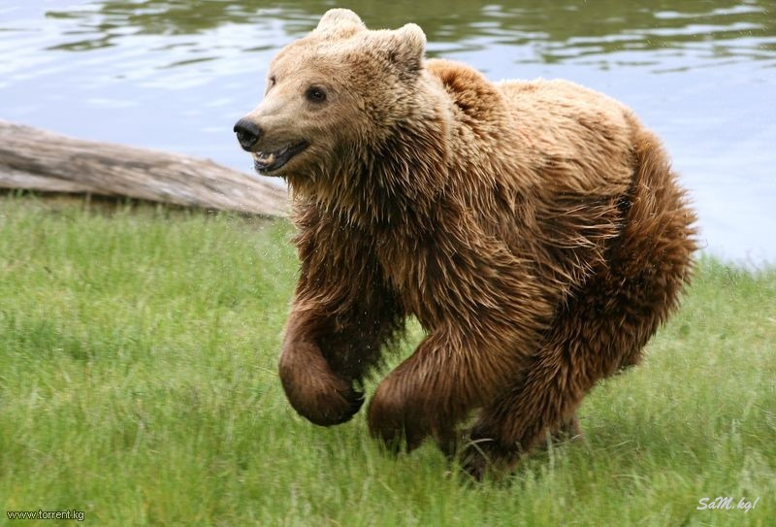
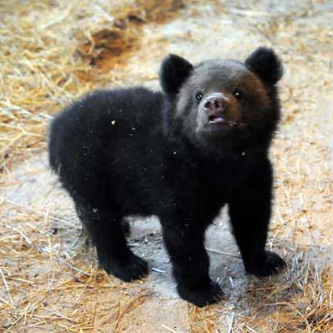
Летом ходит без дороги Возле сосен и берез, А зимой он спит в берлоге, От мороза прячет нос.

Slide 6
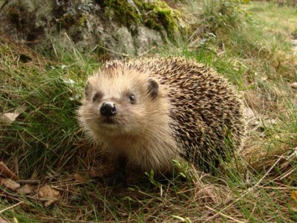
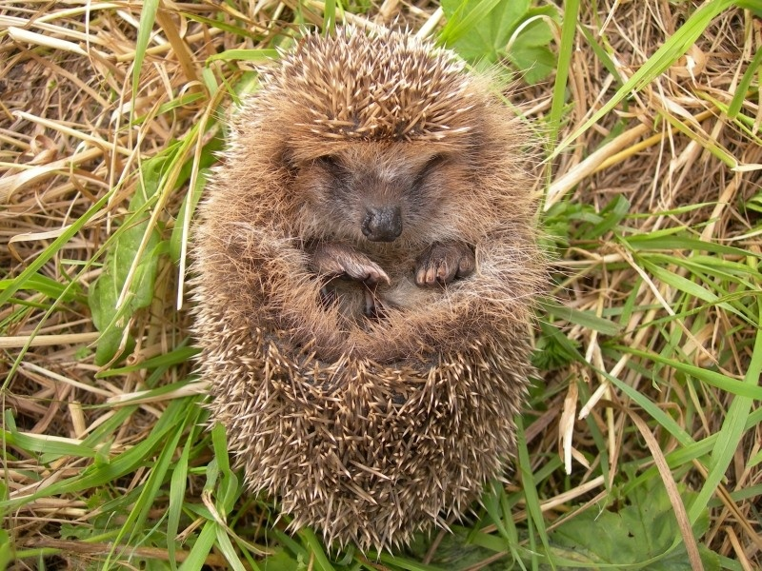
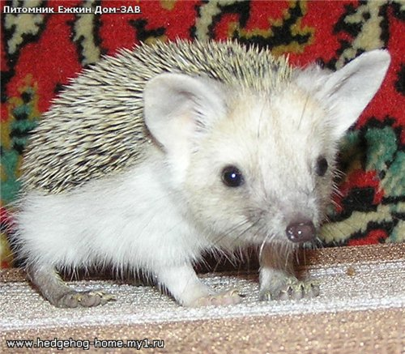
Вместо шубки лишь иголки. Не страшны ему и волки. Колкий шар, не видно ножек, Звать его конечно...

Slide 7
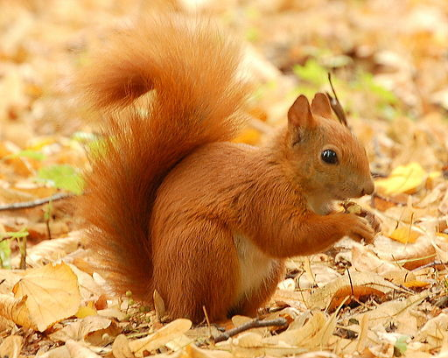
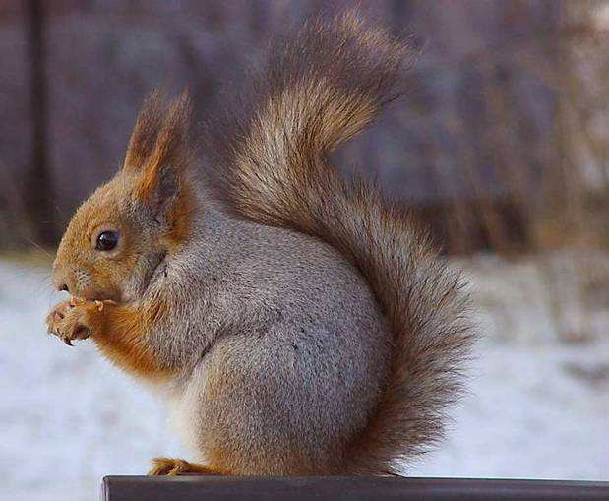
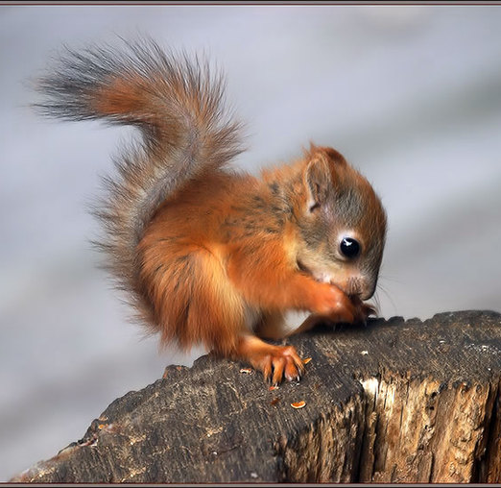
Рыжий маленький зверёк По деревьям прыг да скок. Он живёт не на земле, А на дереве в дупле.

